Slide 1
Estatística: Aplicação ao Sensoriamento Remoto
SER 204
Estimação Pontual
Camilo Daleles Rennó
camilo.renno@inpe.br
acesso do conteúdo do curso em Bibdigital do INPE ou GitHub

Slide 2
Inferência Estatística
Considere o experimento: retiram-se 3 bolas de uma urna (com reposição). Define-se uma v.a. X cujo valor representa o número total de bolas vermelhas dentre as 3 escolhidas. Qual a média e variância de X?
Quais os valores possíveis de X?
Valores inteiros (número de tentativas bem-sucedidas)
Mínimo 0 (nenhuma bola vermelha)
Máximo 3 (todas 3 são bolas vermelhas)
X: {0, 1, 2, 3}
Qual a distribuição de probabilidade de X?
X é discreto
A probabilidade de sucesso p é igual para todas tentativas (sorteio com reposição)
O número de sorteios é pré-definido (n = 3) e o número de sucessos é a v.a. X
Distribuição: Binomial
Quais os parâmetros que definem esta Binomial?
n e p
n = 3
p = ?
DISTRIBUIÇÃO CONHECIDA
PARÂMETRO(S) DESCONHECIDO(S)
(precisaria conhecer toda a população)

Slide 3
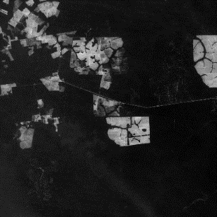
Inferência Estatística
Numa imagem, um pixel é selecionado ao acaso. Define-se uma v.a. X cujo valor representa seu valor digital. Qual a probabilidade deste pixel possuir valor entre 100 e 150?
Quais os valores possíveis de X?
Considerando uma imagem 8 bits...
Mínimo 0 (região escura)
Máximo 255 (região clara)
X: {0, 1, ..., 255}
Qual a distribuição de probabilidade de X?
X é discreto
Distribuição: Desconhecida (discreta)
Que parâmetros são necessários para definir esta distribuição?
???????
DISTRIBUIÇÃO DESCONHECIDA

Slide 4
Inferência Estatística
inferir certas características da população
n elementos (ou objetos) da população
ex: sortear n pixels de uma imagem
(com ou sem reposição)
n realizações da v.a.
ex: medir a reflectância de um objeto n vezes
amostra
Ω
⇓
distribuição desconhecida
e/ou
parâmetros desconhecidos
a amostra constitui um conjunto de n v.a.
X₁, X₂, ..., X_{n} com mesma distribuição (conhecida ou não)
⇓
Amostra Aleatória

Slide 5
Amostra Aleatória
Como uma amostra aleatória é um conjunto de n v.a.:
cada amostragem resulta num conjunto distinto de valores e portanto pode levar a uma conclusão distinta
Sorteio de 10 bolas
Conclusão:
bolas vermelhas são maioria
mesma proporção
só há bolas vermelhas na urna!
Grandes questões:
Quão representativa é a amostra disponível para a análise?
tamanho de amostra e métodos de obtenção das amostras
Que características devem ser observadas para representar a população?
estimação de parâmetros
Quão confiável é conclusão obtida pela pesquisa?
erros

Slide 6
Estimação de Parâmetros
População
Amostra
Distribuição de Probabilidade (ou FDP)
Parâmetros
Distribuição Amostral (Frequências)
Estatísticas
estimar
(valor fixo)
(variável aleatória)
pontual (estatísticas)
por intervalo (intervalos de confiança)
Estimação
OBS: estatística: é a v.a. que estima (pontualmente) um parâmetro (populacional)
as vezes é chamada simplesmente de estimador
estimativa: é o valor do estimador obtido para uma amostra específica

Slide 7
Distribuição Amostral
É muito comum utilizar um conjunto de valores observados (amostra) para tentar “enxergar” a verdadeira distribuição da população.
Esta capacidade, é claro, depende do tamanho e representatividade da amostra.
Obs1: Tipos de amostragem e tamanho ideal de uma amostra serão discutidos em “Teoria de Amostragem”.
Obs2: Testes estatísticos formais que visam comprovar se uma população segue ou não uma distribuição específica serão discutidos durante o curso.
Existem pelos menos 3 representações gráficas que podem ser utilizadas para avaliar a distribuição amostral:
histograma (gráfico de frequências)
frequência acumulada
boxplot

Slide 8
Estimação Pontual de um Parâmetro
amostra composta por n valores
Ω
parâmetro desconhecido θ
De que maneira os valores da amostra podem ser combinados a fim de se produzir uma “boa” estimativa desse parâmetro θ?
método dos momentos
método da máxima verossimilhança
⇒ é preciso conhecer a distribuição!

Slide 9
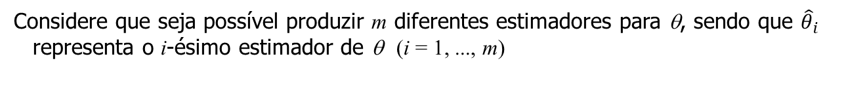
Estimação Pontual de um Parâmetro
Considere que seja possível produzir m diferentes estimadores para θ, sendo que ${\hat{θ}}_{i}$ representa o i-ésimo estimador de θ (i = 1, ..., m)
Como escolher qual estimador é melhor?
Importante:
lembre-se que todo estimador é uma v.a. e portanto seu valor (estimativa) varia de amostra para amostra
dificilmente (ou é improvável) que uma amostra forneça uma estimativa igual ao parâmetro que se deseja estimar

Slide 10


Estimação Pontual de um Parâmetro
Considere que seja possível produzir m diferentes estimadores para θ, sendo que ${\hat{θ}}_{i}$ representa o i-ésimo estimador de θ (i = 1, ..., m)
Para que ${\hat{θ}}_{k}$ seja o melhor, então esse estimador deveria
ser não tendencioso
(exatidão)
⇒ A média das estimativas de todas as amostras de tamanho n possíveis de serem retiradas da população é igual ao verdadeiro valor do parâmetro
$$E\left({\hat{θ}}_{k}\right)=θ$$
ter variância mínima
(precisão)
⇒ O melhor estimador irá produzir estimativas mais próximas entre si (idealmente próximas ao verdadeiro valor do parâmetro)
$$Var\left({\hat{θ}}_{k}\right)<Var\left({\hat{θ}}_{j}\right) ∀k≠j$$
Tiro ao alvo
Exato
Inexato
Exato
Preciso
Impreciso
Preciso

Slide 11
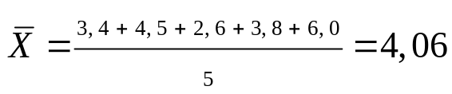
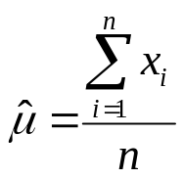

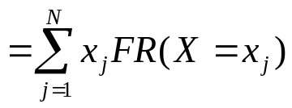
Estimação Pontual de μ
Seja X uma v.a. com distribuição qualquer com média (μ) e variância (σ²) também desconhecidas. Retira-se uma amostra de tamanho n com a finalidade de se estimar μ.
média populacional μ
Ex. amostra com n = 5 {3,4; 4,5; 2,6; 3,8; 6,0}
De que maneira os valores da amostra podem ser combinados a fim de se produzir uma “boa” estimativa de μ?
Como não há nenhuma razão para acreditar que um valor da amostra é mais importante do que o outro:
média amostral
dados agrupados
(v.a. discreta)

Slide 12

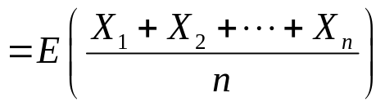
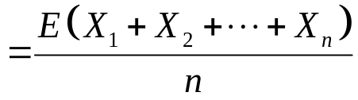

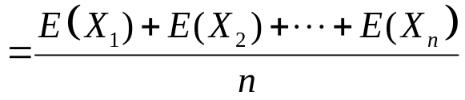
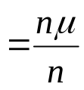

Estimação Pontual de μ
Seja X uma v.a. com distribuição qualquer com média (μ) e variância (σ²) também desconhecidas. Retira-se uma amostra de tamanho n com a finalidade de se estimar μ.
média populacional μ
Verificando a tendenciosidade de
estimador
não tendencioso
Interpretação (teórica): se calculássemos a média dos $\overline{X}$ de todas amostras (de tamanho n) possíveis de serem obtidas, o resultado seria μ

Slide 13

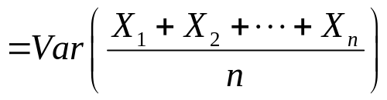
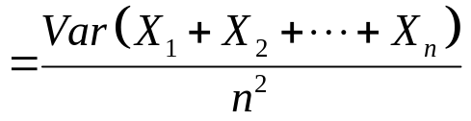
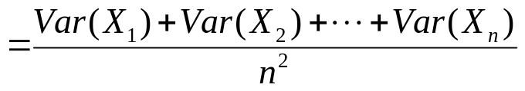
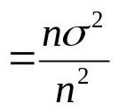
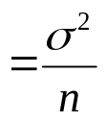
Estimação Pontual de μ
Seja X uma v.a. com distribuição qualquer com média (μ) e variância (σ²) também desconhecidas. Retira-se uma amostra de tamanho n com a finalidade de se estimar μ.
média populacional μ
Calculando a variância de (avaliação de precisão)
σ² + σ ² + ... + σ ²
Se as amostras forem independentes, ou seja, se elas não guardarem nenhuma relação entre si.

Slide 14
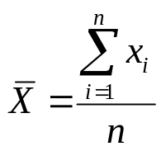
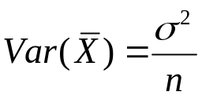

Estimação Pontual de μ
Seja X uma v.a. com distribuição qualquer com média (μ) e variância (σ²) também desconhecidas. Retira-se uma amostra de tamanho n com a finalidade de se estimar μ.
média populacional μ
A precisão da média amostral depende da variação original dos dados (σ²) e do tamanho da amostra (n)
Quanto maior o tamanho da amostra (n), mais precisa será a estimativa de μ

Slide 15

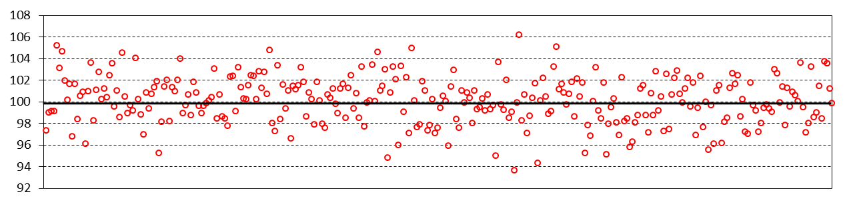

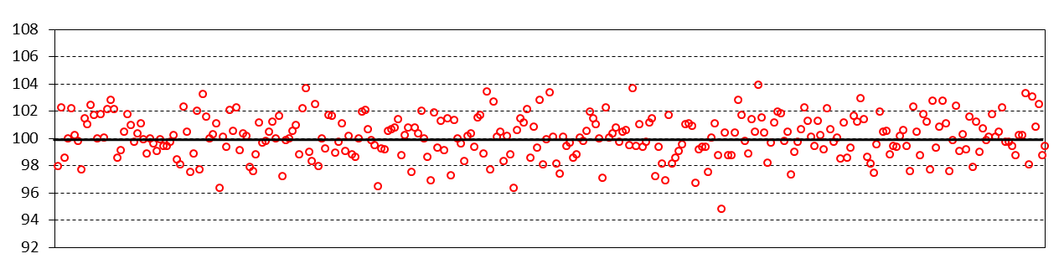

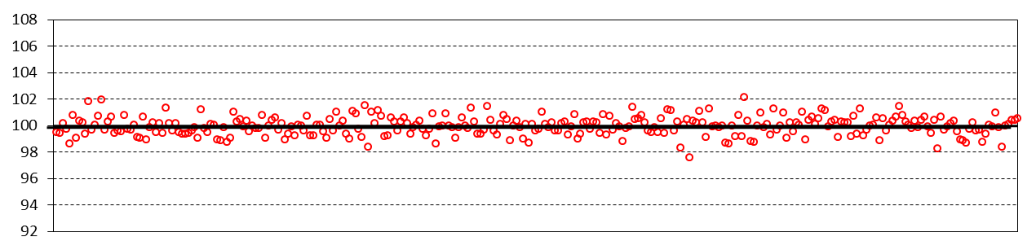

Estimação Pontual de μ
média populacional μ
Simulando-se a partir de amostras de uma v.a.
3000 simulações
μ
μ
μ

Slide 16
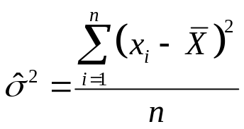
Estimação Pontual de σ²
Seja X uma v.a. com distribuição qualquer com média (μ) e variância (σ²) também desconhecidas. Retira-se uma amostra de tamanho n com a finalidade de se estimar σ².
variância populacional σ²
De que maneira os valores da amostra podem ser combinados a fim de se produzir uma “boa” estimativa de σ²?
Como não há nenhuma razão para acreditar que um valor da amostra é mais importante do que o outro e μ é desconhecido:
Mas será um estimador tendencioso?

Slide 17
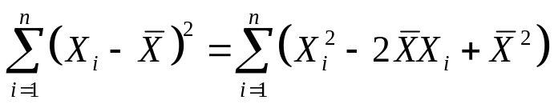
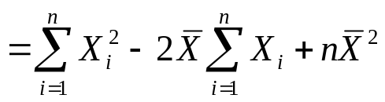
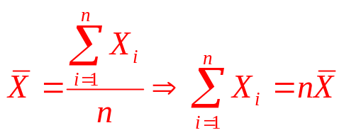
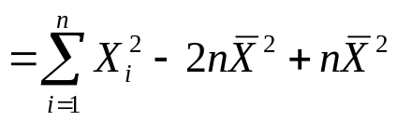
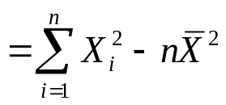
Estimação Pontual de σ²
Seja X uma v.a. com distribuição qualquer com média (μ) e variância (σ²) também desconhecidas. Retira-se uma amostra de tamanho n com a finalidade de se estimar σ².
variância populacional σ²

Slide 18
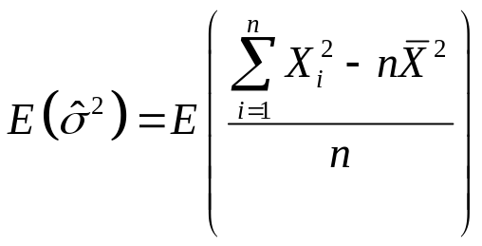
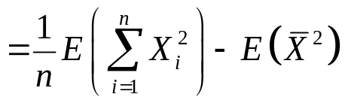
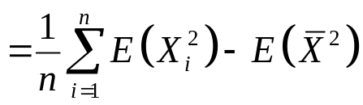




Estimação Pontual de σ²
Seja X uma v.a. com distribuição qualquer com média (μ) e variância (σ²) também desconhecidas. Retira-se uma amostra de tamanho n com a finalidade de se estimar σ².
variância populacional σ²

Slide 19
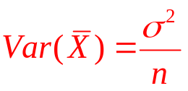


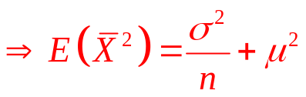
Estimação Pontual de σ²
Seja X uma v.a. com distribuição qualquer com média (μ) e variância (σ²) também desconhecidas. Retira-se uma amostra de tamanho n com a finalidade de se estimar σ².
variância populacional σ²

Slide 20

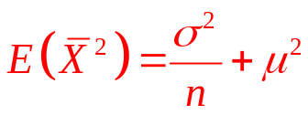
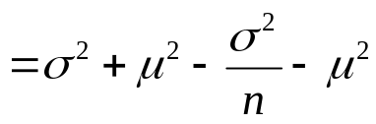
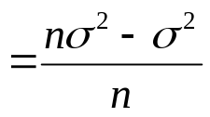
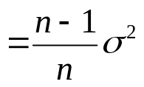
Estimação Pontual de σ²
Seja X uma v.a. com distribuição qualquer com média (μ) e variância (σ²) também desconhecidas. Retira-se uma amostra de tamanho n com a finalidade de se estimar σ².
variância populacional σ²
estimador
tendencioso!

Slide 21
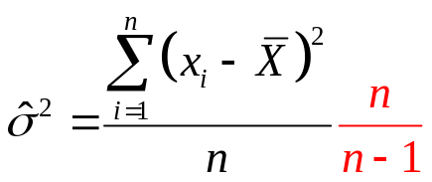
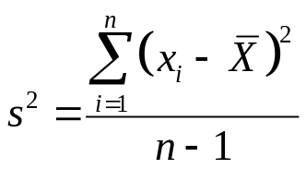

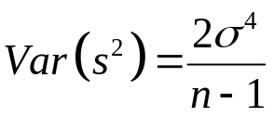
Estimação Pontual de σ²
Seja X uma v.a. com distribuição qualquer com média (μ) e variância (σ²) também desconhecidas. Retira-se uma amostra de tamanho n com a finalidade de se estimar σ².
variância populacional σ²
estimador
não tendencioso
variância amostral
Interpretação (teórica): se calculássemos a média dos $s^{2}$ de todas amostras (de tamanho n) possíveis de serem obtidas, o resultado seria σ²
Curiosidade: (precisão aumenta com o tamanho da amostra!)
(ver Estimadores.xlsx)

Slide 22


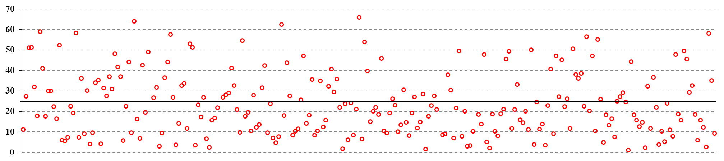
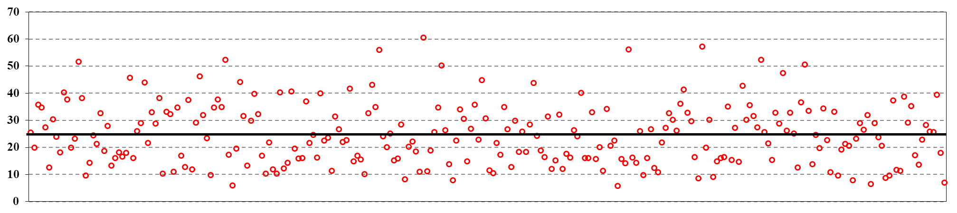
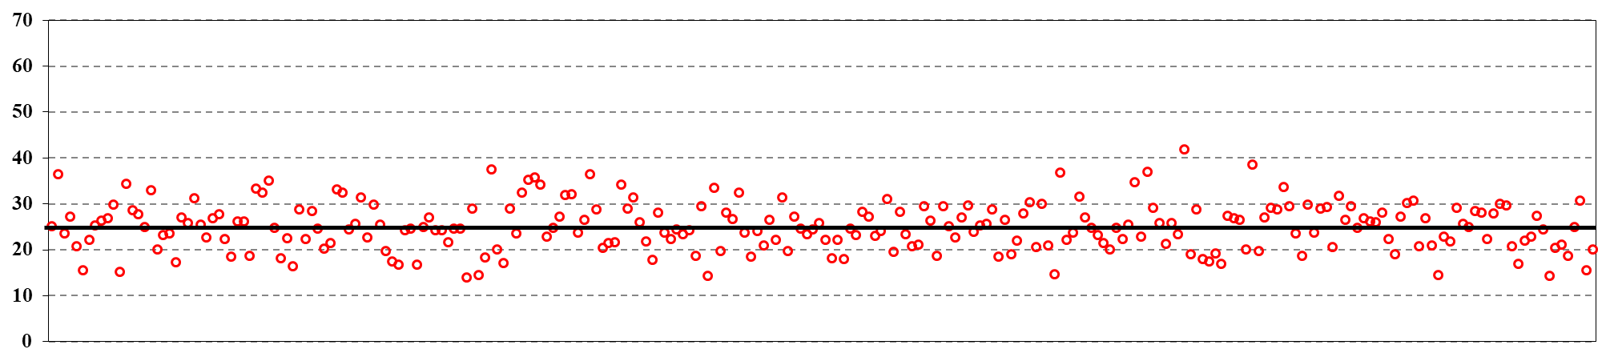
Estimação Pontual de σ²
variância populacional σ²
Simulando-se a partir de amostras de uma v.a.
3000 simulações
σ²
σ²
σ²

Slide 23
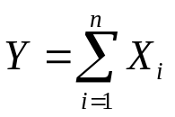
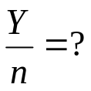

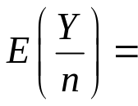
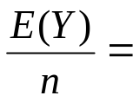
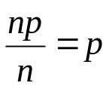

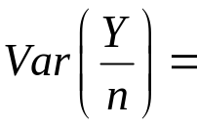
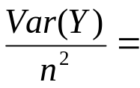
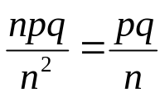

Estimação Pontual de p
Numa urna, há N bolas, sendo K vermelhas e N – K azuis. Assim, pode-se dizer que K/N representa a proporção p de bolas vermelhas na urna (que por sua vez, representa a probabilidade de se selecionar uma bola vermelha desta urna).
Mas se N e K são desconhecidos, como estimar p?
Considere que n bolas são escolhidas ao acaso (com reposição), definindo-se Y como o número de bolas vermelhas entre as n selecionadas, qual a distribuição de Y?
Y ~ Binomial(n, p)
X_{i} ~ Bernoulli p = P(X_{i} = 1) ⇔ P(sucesso)
Qual é o melhor estimador pontual de p?
Proporção Amostral
estimador
não tendencioso
Quanto maior o tamanho da amostra (n), mais precisa será a estimativa de p
Quanto mais p se aproxima de 0,5 (50%), menos precisa será sua estimativa

Slide 24
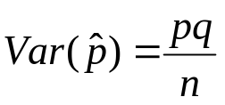


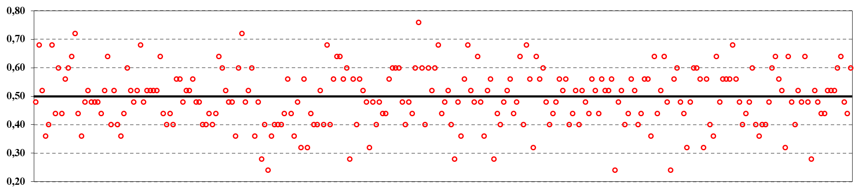





Estimação Pontual de p
proporção populacional p
Simulando-se $\hat{p}$ a partir de amostras de uma v.a.
3000 simulações
p
p
p

Slide 25



Estimação Pontual de p
proporção populacional p
Simulando-se $\hat{p}$ a partir de amostras de uma v.a.
3000 simulações
p
p

Slide 26




Estimação Pontual de μ e σ²
Exemplo: uma amostra (n = 12) é retirada de uma população e os seguintes valores são observados: 0, 2, 3, 5, 2, 1, 2, 1, 3, 3, 4, 2. Calcule a média e variância amostrais.
distribuição amostral
média amostral
Valor | Freq. Absoluta | Freq. Relativa
0 | 1 | 1/12
1 | 2 | 1/6
2 | 4 | 1/3
3 | 3 | 1/4
4 | 1 | 1/12
5 | 1 | 1/12
Total | 12 | 1
(dados brutos)
(dados agrupados)
(usando FA)
(usando FR)

Slide 27





Estimação Pontual de μ e σ²
Exemplo: uma amostra (n = 12) é retirada de uma população e os seguintes valores são observados: 0, 2, 3, 5, 2, 1, 2, 1, 3, 3, 4, 2. Calcule a média e variância amostrais.
distribuição amostral
variância amostral s²
Valor | Freq. Absoluta | Freq. Relativa
0 | 1 | 1/12
1 | 2 | 1/6
2 | 4 | 1/3
3 | 3 | 1/4
4 | 1 | 1/12
5 | 1 | 1/12
Total | 12 | 1
(dados brutos)
(dados agrupados)

Slide 28

Estimação Pontual de μ, σ² e p
Observações:
μ, σ² e p são parâmetros que representam a população e portanto são valores fixos sendo, em geral, desconhecidos
, s² e são estatísticas calculadas a partir da amostra e representam variáveis aleatórias (cada conjunto de amostras pode apresentar um valor diferente)
Não confunda variância amostral (s²) com variância da média amostral (Var($\overline{X}$))
De modo geral, as amostras devem ser obtidas de modo independente uma das outras, ou seja, o valor de uma amostra não deve ter relação com o(s) valor(es) das outras amostras (exceção em estudos de séries temporais ou dados espaciais, onde estuda-se exatamente esta relação)

Slide 29
Utilização de amostras não independentes
T₁
deslocamento
A resposta do sensor representa a integração das respostas de todos objetos que estão no campo de visada

Slide 30
Utilização de amostras não independentes
T₁
T₂
T₃
T₄
área de sobreposição
(redundância)

Slide 31
Utilização de amostras não independentes
T₁
T₂
T₃
T₄
Resolução Espacial
≠
Tamanho do Pixel
X₁
X₂
X₃
X₄
X_{i}: valor que representa a resposta do sensor no tempo T_{i} (≡ elemento de resolução)
Note que estes valores não são independentes (devido a sobreposição)

Slide 32




Utilização de amostras não independentes
Suponha que X representa um conjunto de amostras independentes de uma v.a. qualquer obtidas numa determinada sequência (série temporal por exemplo)
X
9
6
2
3
6
2
6
10
6
5
7
1
7
8
5
X′, X″ e X‴ resultam do cálculo de médias móveis (tamanho 3) aplicado sobre X
3,2

Slide 33


Utilização de amostras não independentes
Suponha que X representa um conjunto de amostras independentes de uma v.a. qualquer obtidas numa determinada sequência (série temporal por exemplo)
X
9
6
2
3
6
2
6
10
6
5
7
1
7
8
5
5,9
2,5
3,2
5,3
2,8
6
9,2
6,3
5,3
6,2
2,2
6,5
7,6
X′, X″ e X‴ resultam do cálculo de médias móveis (tamanho 3) aplicado sobre X

Slide 34


Utilização de amostras não independentes
Suponha que X representa um conjunto de amostras independentes de uma v.a. qualquer obtidas numa determinada sequência (série temporal por exemplo)
X
9
6
2
3
6
2
6
10
6
5
7
1
7
8
5
5,9 | 5,8 | 5,67
2,5 | 3 | 3,67
3,2 | 3,4 | 3,67
5,3 | 4,6 | 3,67
2,8 | 3,6 | 4,67
6 | 6 | 6
9,2 | 8,4 | 7,33
6,3 | 6,6 | 7
5,3 | 5,6 | 6
6,2 | 5,4 | 4,33
2,2 | 3,4 | 5
6,5 | 6 | 5,33
7,6 | 7,2 | 6,67
X′, X″ e X‴ resultam do cálculo de médias móveis (tamanho 3) aplicado sobre X

Slide 35

Utilização de amostras não independentes
Suponha que X representa um conjunto de amostras independentes de uma v.a. qualquer obtidas numa determinada sequência (série temporal por exemplo)
X
9
6
2
3
6
2
6
10
6
5
7
1
7
8
5
5,9 | 5,8 | 5,67
2,5 | 3 | 3,67
3,2 | 3,4 | 3,67
5,3 | 4,6 | 3,67
2,8 | 3,6 | 4,67
6 | 6 | 6
9,2 | 8,4 | 7,33
6,3 | 6,6 | 7
5,3 | 5,6 | 6
6,2 | 5,4 | 4,33
2,2 | 3,4 | 5
6,5 | 6 | 5,33
7,6 | 7,2 | 6,67
X′, X″ e X‴ resultam do cálculo de médias móveis (tamanho 3) aplicado sobre X

Slide 36

Utilização de amostras não independentes
Suponha que X representa um conjunto de amostras independentes de uma v.a. qualquer obtidas numa determinada sequência (série temporal por exemplo)
X
9
6
2
3
6
2
6
10
6
5
7
1
7
8
5
5,9 | 5,8 | 5,67
2,5 | 3 | 3,67
3,2 | 3,4 | 3,67
5,3 | 4,6 | 3,67
2,8 | 3,6 | 4,67
6 | 6 | 6
9,2 | 8,4 | 7,33
6,3 | 6,6 | 7
5,3 | 5,6 | 6
6,2 | 5,4 | 4,33
2,2 | 3,4 | 5
6,5 | 6 | 5,33
7,6 | 7,2 | 6,67
X′, X″ e X‴ resultam do cálculo de médias móveis (tamanho 3) aplicado sobre X

Slide 37


Utilização de amostras não independentes
Suponha que X representa um conjunto de amostras independentes de uma v.a. qualquer obtidas numa determinada sequência (série temporal por exemplo)
X
9
6
2
3
6
2
6
10
6
5
7
1
7
8
5
5,9 | 5,8 | 5,67
2,5 | 3 | 3,67
3,2 | 3,4 | 3,67
5,3 | 4,6 | 3,67
2,8 | 3,6 | 4,67
6 | 6 | 6
9,2 | 8,4 | 7,33
6,3 | 6,6 | 7
5,3 | 5,6 | 6
6,2 | 5,4 | 4,33
2,2 | 3,4 | 5
6,5 | 6 | 5,33
7,6 | 7,2 | 6,67
X′, X″ e X‴ resultam do cálculo de médias móveis (tamanho 3) aplicado sobre X

Slide 38

Utilização de amostras não independentes
Suponha que X representa um conjunto de amostras independentes de uma v.a. qualquer obtidas numa determinada sequência (série temporal por exemplo)
X
9
6
2
3
6
2
6
10
6
5
7
1
7
8
5
5,9 | 5,8 | 5,67
2,5 | 3 | 3,67
3,2 | 3,4 | 3,67
5,3 | 4,6 | 3,67
2,8 | 3,6 | 4,67
6 | 6 | 6
9,2 | 8,4 | 7,33
6,3 | 6,6 | 7
5,3 | 5,6 | 6
6,2 | 5,4 | 4,33
2,2 | 3,4 | 5
6,5 | 6 | 5,33
7,6 | 7,2 | 6,67
X′, X″ e X‴ resultam do cálculo de médias móveis (tamanho 3) aplicado sobre X
 |  | s²
X | 5,31 | 6,90
 |  | s²
X | 5,31 | 6,90
 | 5,31
 | 5,31
 | 5,31
 |  | s²
X | 5,31 | 6,90
 | 5,31 | 4,39
 | 5,31 | 2,68
 | 5,31 | 1,62
Conclusão: a utilização de amostras não independentes (autocorrelacionadas) afetam mais a estimação da variância do que a estimação da média

